Slide 1
SmartQ因子
上海海狮资产管理有限公司
HESS CAPITAL,LLC

Slide 2
目录大纲
APM因子构造
APM因子的选股能力
APM因子的风险特征
因子检验
模拟组合

Slide 3
APM因子构造
根据市场微观结构的实证研究，中国股市中的知情交易（概率）在日内大致呈现“倒J形”；
由于隔夜时段的交易暂停，每个交易日开盘后，市场积累了大量的私有信息，将通过交易迅速得到释放，知情交易（概率）在日内呈现快速下降的态势；
知情交易者更加倾向于在交易日上午进行交易，上午的股价涨跌更加能反映知情交易者的多空倾向；
上午知情交易的成分较高，因而个股的价格行为个性较足，相关性较低；下午知情交易逐渐退去，因子个股的价格行为更多呈现随波逐流的状态，越发向市场平均靠拢。

Slide 4
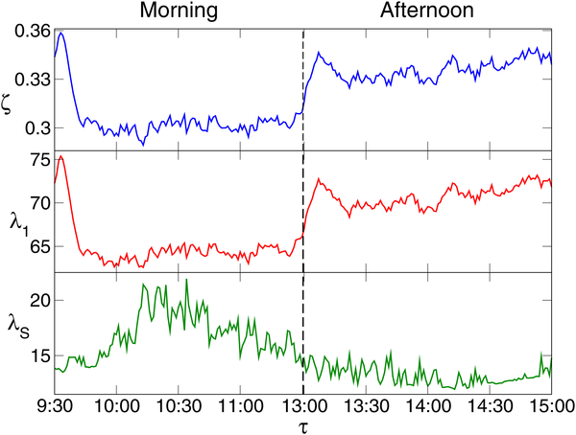

Fig 1. Average equal-time correlation ζ(τ) of all stocks and eigenvalues of the market and sector modes.
Tan L, Chen JJ, Zheng B, Ouyang FY (2016) Exploring Market State and Stock Interactions on the Minute Timescale. PLOS ONE 11(2): e0149648. https://doi.org/10.1371/journal.pone.0149648
http://journals.plos.org/plosone/article?id=10.1371/journal.pone.0149648

Slide 5


APM因子构造
对于特定的股票最近N个交易日，记每日上午的个股收益率为r^{am}_{t}，指数收益率为R^{am}_{t}；每日下午个股收益率为r^{pm}_{t}，指数收益率为R^{pm}_{t}。其中，N=20,t=1,2,…,20。
  将上午与下午的数据汇总，共有40组(r,R)的收益率数据，按照以下公式进行回归：
  其中,α为常数项，β为斜率，ε为残差，i=1,2,…,40
  以上得到的40个残差ε中，属于上午的记为ε^{am}_{t}，属于下午的记为ε^{pm}_{t}，其中t=1,2,…,20。计算每日上午与下午残差的差值：
  为了衡量上午与下午残差的差异程度，设计统计量stat：

Slide 6
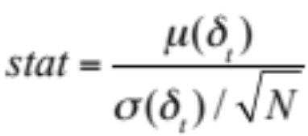
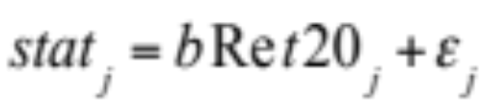
APM因子构造
  其中μ为均值，σ为标准差，N=20。统计量stat反映了剔除市场影响后股价行为上午与下午的差异度。Stat数值大（小）于0越多，则个股在上午的表现越好（差）于下午。
  stat统计量与动量因子存在很强的相关性，如下两张图：
  为了消除与动量因子的相关性，将统计量stat对动量因子进行横截面回归：
  其中，Ret20为个股过去20日的收益率，代表动量因子。将回归得到的残差值ε作为最终的选股因子，记为APM因子。一般APM因子的数值越大，知情交易者月倾向于做多；反之，APM因子值越小，知情交易者越倾向于做空。

Slide 7
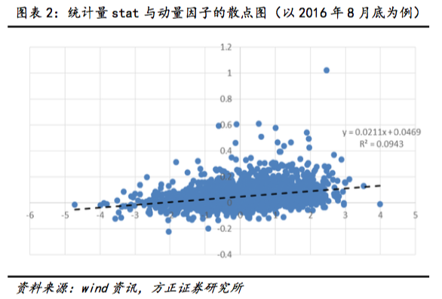
APM因子构造

Slide 8
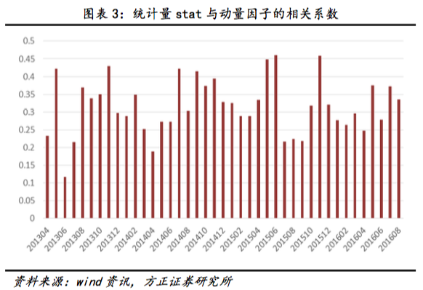
APM因子构造

Slide 9
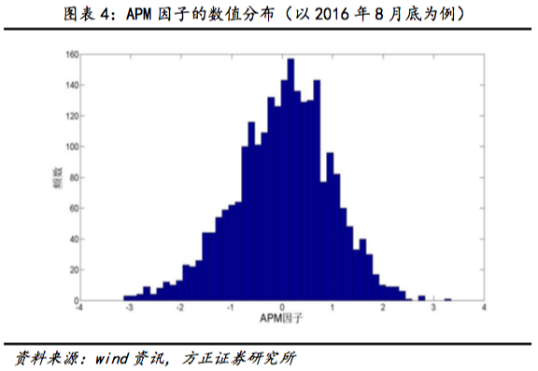
APM因子构造

Slide 10
APM因子的选股能力
因子历史回测：
  回测时段为2013年4月30日至2016年9月30日；
  样本空间为全体A股，剔除ST股和上市未满60日的新股；
  组合每月调仓，交易费率设置为双边千分之三；
  调仓时，涨停、停牌不买入，跌停、停牌不卖出。
  多空对冲的年化收益为20.5%，信息比率为2.47，最大回撤9.26%。

Slide 11
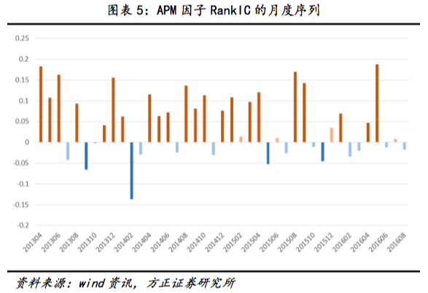
APM因子构造

Slide 12
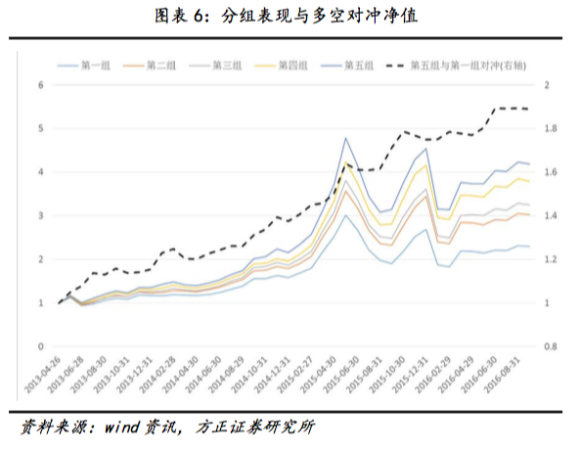
APM因子构造

Slide 13
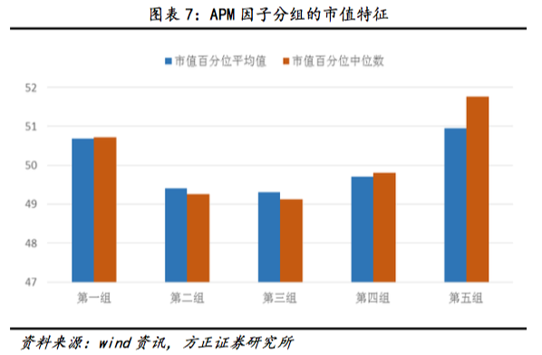
APM因子的风险特征

Slide 14
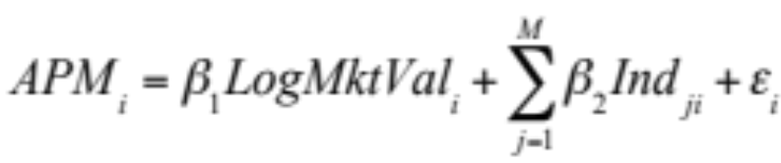
APM因子的风险特征
APM因子排序分组后各组的市值特征，呈现“中间低、两头高”的特点，中间三组仅有轻微的小市值暴露。通过横截面回归，对市值、行业因子进行剔除：
其中，LogMktVal为个股的对数流通市值，Ind为行业哑变量，ε为残差因子。按照残差因子排序分五组的多空对冲年化收益为17%，最大回撤为6.39%，信息比率为2.89。

Slide 15
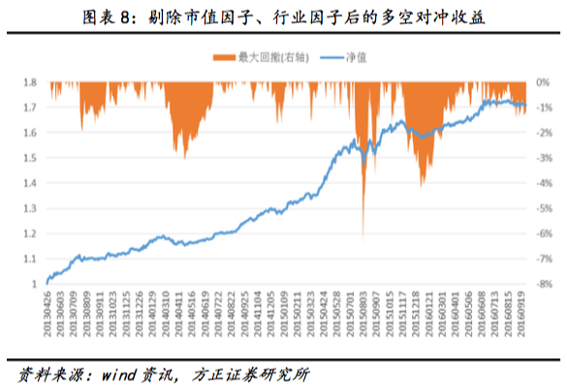
APM因子的风险特征

Slide 16
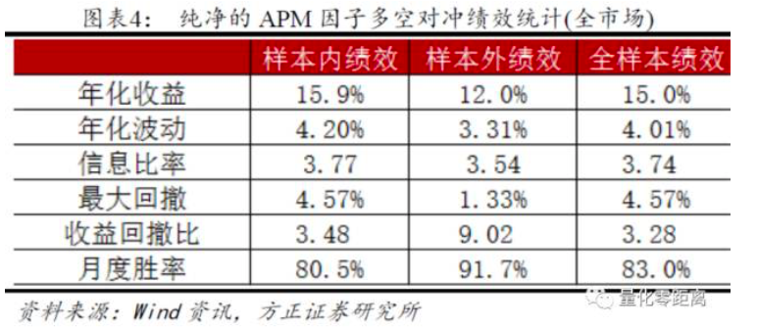
APM因子的风险特征

Slide 17
因子检验
2013.01.04 – 2016.11.18

Slide 18
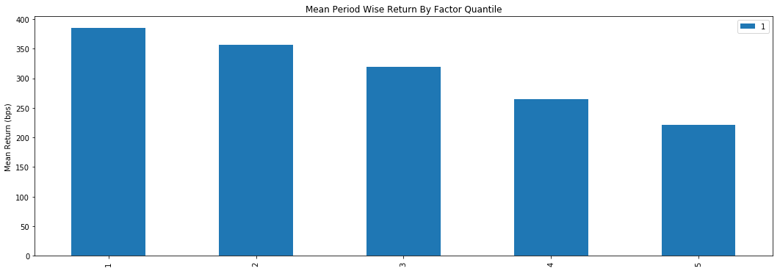
一、SmartQ因子收益分析
1.分组平均绝对收益

Slide 19
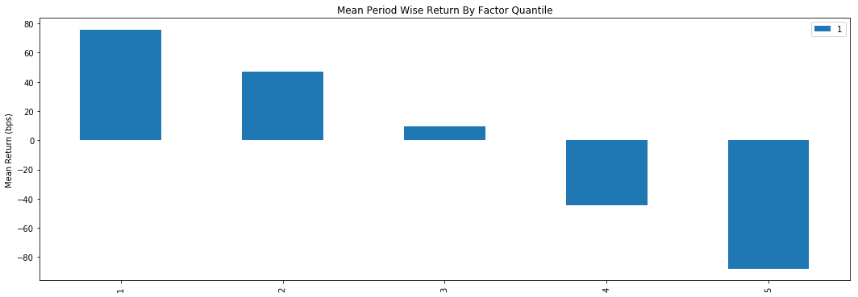
一、SmartQ因子收益分析
2.分组平均超额收益

Slide 20
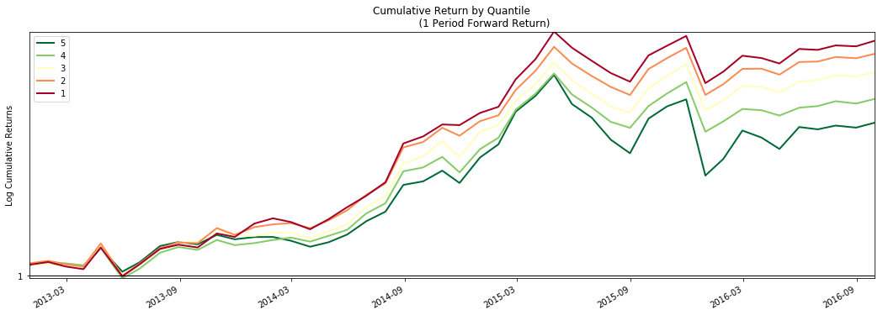
一、SmartQ因子收益分析
3.因子分组累计绝对收益净值曲线

Slide 21
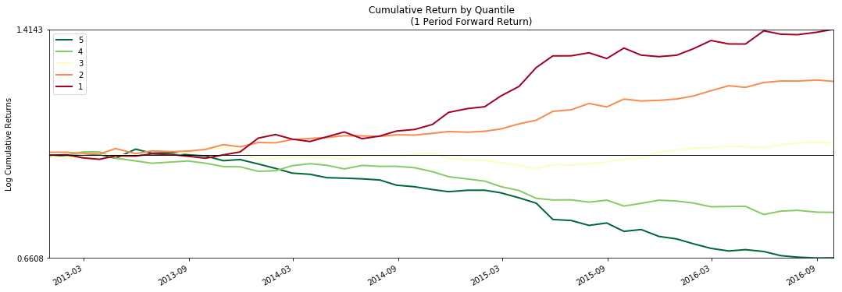
一、SmartQ因子收益分析
4.因子分组累计超额收益净值曲线

Slide 22
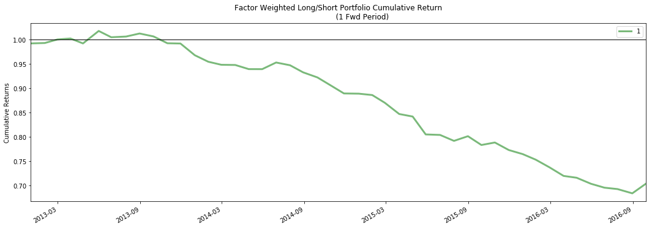
一、SmartQ因子收益分析
5.因子收益：因子加权(多空)累计收益净值曲线

Slide 23
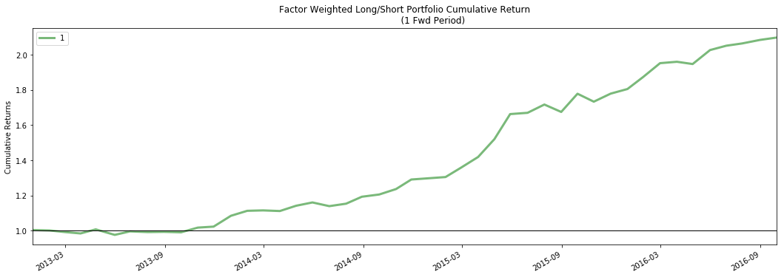
一、SmartQ因子收益分析
6.多空对冲累计收益净值曲线（非加权）

Slide 24
二、SmartQ因子IC分析
1.IC统计表
Item | Value
IC Mean | -0.060
IC Std. | 0.080
Risk-Adjusted IC | -0.750
t-stat(IC) | -5.087
p-value(IC) | 0.000
IC Skew | 0.159
IC Kurtosis | -0.642

Slide 25
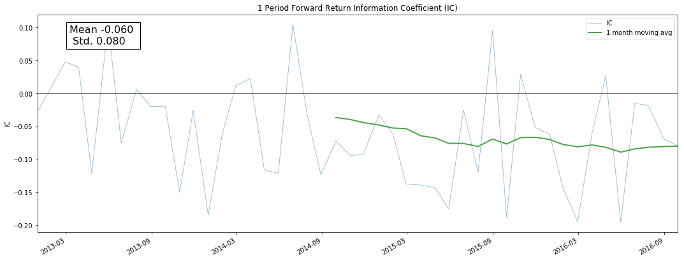
二、SmartQ因子IC分析
2.IC时序图

Slide 26
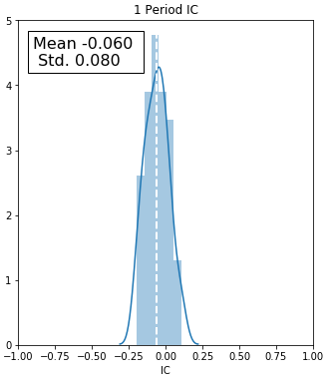
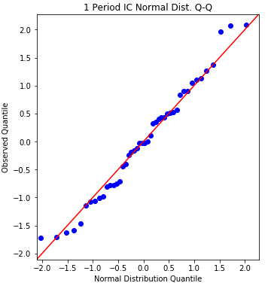
二、SmartQ因子IC分析
3.IC分布图与QQ图

Slide 27
三、SmartQ因子换手率分析
1.换手率统计表
Group | TurnOver
Quantile 1 Mean Turnover | 0.774
Quantile 2 Mean Turnover | 0.794
Quantile 3 Mean Turnover | 0.799
Quantile 4 Mean Turnover | 0.792
Quantile 5 Mean Turnover | 0.776
Mean Factor Rank Autocorrelation | 0.068

Slide 28
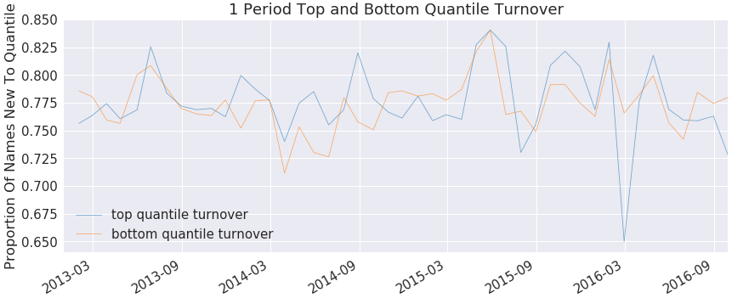
三、SmartQ因子换手率分析
2.top,bottom组的换手率时序图

Slide 29
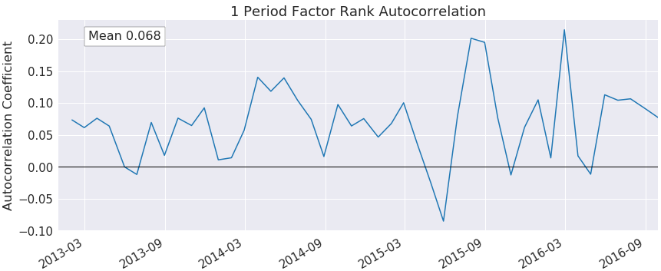
三、SmartQ因子换手率分析
3.因子排序的自相关图

Slide 30
模拟组合
2013.01.04 – 2016.11.18

Slide 31
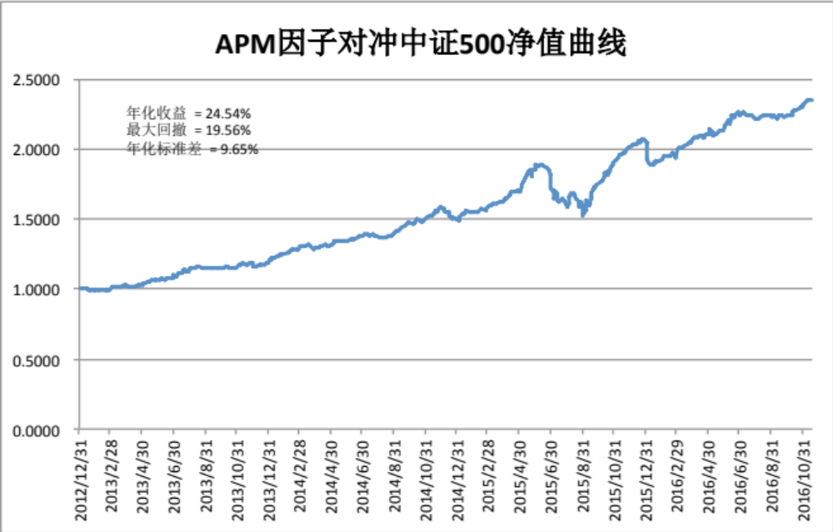
模拟组合
1.对冲中证500指数

Slide 32
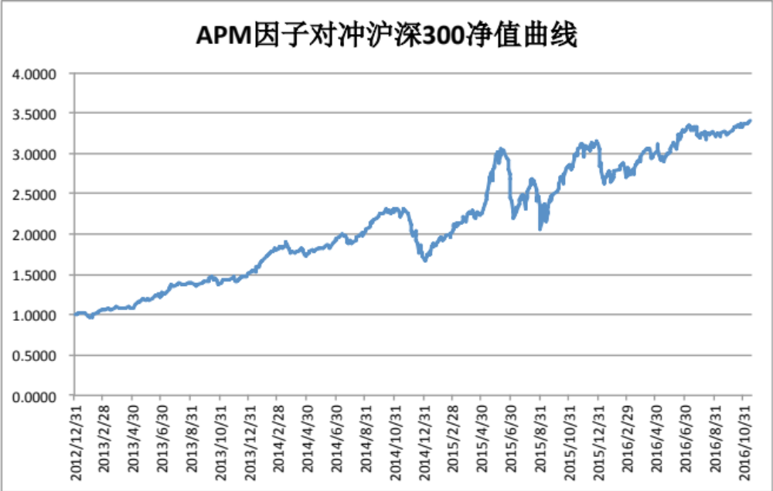
模拟组合
2.对冲沪深300指数
年化收益 = 37.00%
最大回撤 = 32.74%
年化波动率 = 21.74%

Slide 33
谢谢！
Q&A

